Slide 1
Цветовые гаммы
Авторы: Устинова Ангелина, Дмитрий Пупков

Slide 2
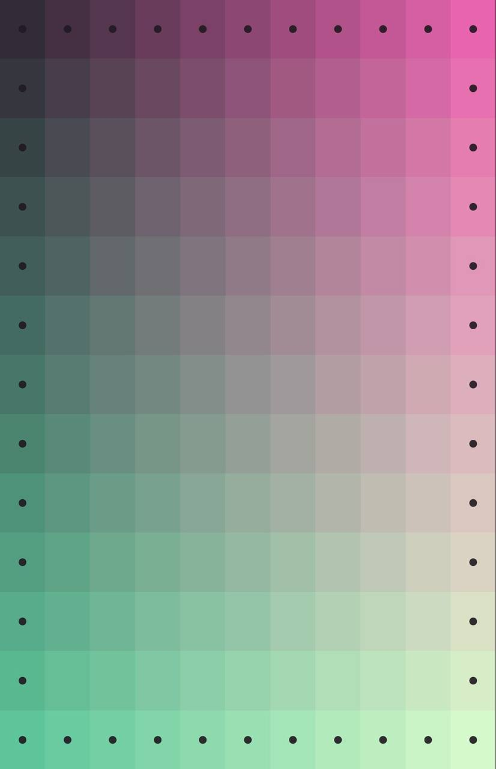
Введение
Иногда хочется нужно расслабиться, успокоиться и отвлечься от насущных проблем. Для таких целей подойдёт красивая, умиротворяющая игра, которой являются “Цветовые гаммы”.
“Цветовые гаммы” (Colour Schemes) - это путешествие в мир цвета и гармонии. Задача игрока - расположить мозаику из цветной плитки в идеально упорядоченные спектры. Создано для тех, кто наслаждается красивыми играми-головоломками или для тех, кому нужно несколько моментов визуального спокойствия.

Slide 3
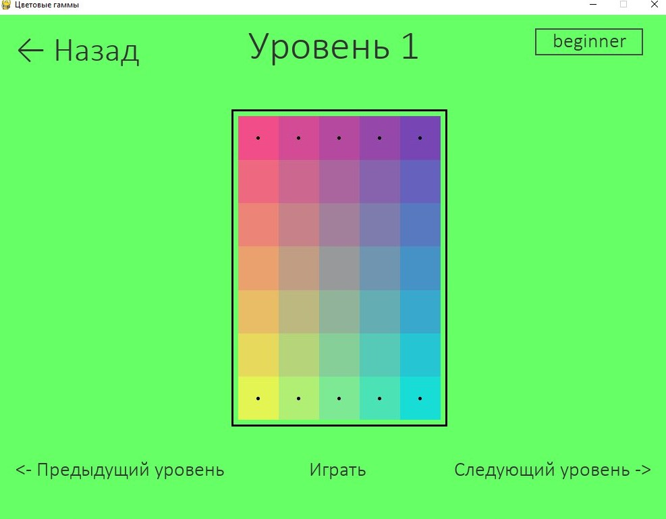
Структура приложения
Приложение состоит из нескольких файлов:
menu - дизайн интерфейса;
field - класс игрового поля;
testing - файл для генерирования картинок цветовых гамм из базы данных, для их последующего использования в menu.
База данных сolor_schemes.db, в которой хранятся цвета, размер игрового поля для каждой гаммы, сложность, затраченные ходы на прохождение и размер клетки.

Slide 4
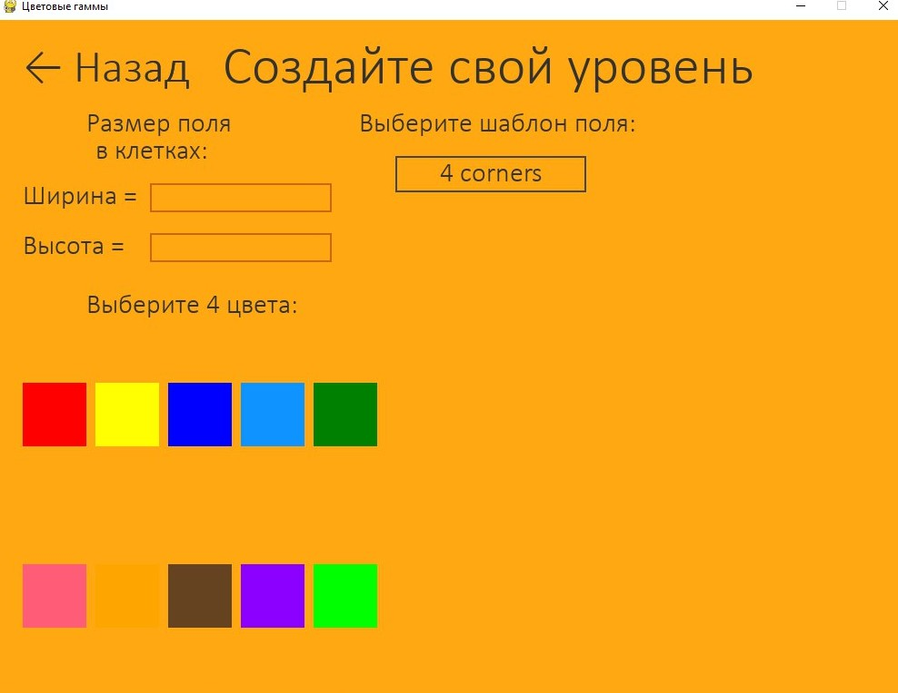
Заключение

